Slide 1
Run & Retrun - 중간발표
2015180037 정민수

Slide 2
게임 컨셉
○달려라, 그리고 돌아와라
- 방향키를 이용한 쉬운 조작
- 제한시간 동안 갔다가, 똑같은 시간 동안 갔던만큼 돌아와야 한다.
- 한 맵에서의 여러 가지 루트, 더 갈 수 있을까? 돌아올 수 있을까?
기록은 당신의 선택과 컨트롤에 달렸다!

Slide 3
내용 | 개발 범위
스테이지 에디터 | 기초 맵, 설치 타일 이미지 로딩, 배치 타일 선택 및 배치 제작 파일 저장, 로딩
캐릭터 컨트롤러 | 키보드에 의한 좌우 이동, 점프, 바로 착지
게임 플레이 | 제한시간 30초 동안 또는 특정키 입력 시 까지 우측 진행(run) 이후 좌측 진행(return) 장애물 충돌, 추락, 제한시간 초과 전까지 원점 미복귀 시 게임 오버
사운드 | 게임 배경 음악, 캐릭터 이동, 점프, 착지, 장애물에 따른 충돌 효과음
애니메이션 | 초기화면, 캐릭터(이동, 대기, 죽음)

Slide 4
주차 | 개발 내용
제1주 10/1 ~ 10/7 | 계획 | ○장애물 리소스 제작 ○ 스테이지 에디터 배치 ○ 구현 파일 저장
 | 결과 | ○장애물 리소스 75% ○ 스테이지 에디터 배치 100% ○ 구현 파일 저장 100%
제2주 10/8 ~ 10/14 | 계획 | ○캐릭터 리소스 제작 ○캐릭터 이동 구현 (좌/우 뛰기, 점프, 바로 착지) ○게임 초기화면 제작, 메뉴 구현 (시작 / 로드 / 종료) ○스테이지 에디터 제작 맵 파일 로딩
 | 결과 | ○캐릭터 리소스 제작 0% ○캐릭터 이동 구현 (좌/우 뛰기 100% / 점프 50% / 바로 착지 0%) ○게임 초기화면 제작, 메뉴 구현 (시작 / 로드 / 종료) 0% ○스테이지 에디터 제작 맵 파일 로딩 100% ＋게임 프레임워크 리팩토링 100%

Slide 5
주차 | 개발 내용
제3주 10/15 ~ 10/21 | 계획 | ○캐릭터-장애물 충돌체크 ○‘Run 모드’, ‘Return 모드＇시스템 ○게임 도중 메뉴 구현 (도움말 / 돌아가기 / 게임 종료)
 | 결과 | ○캐릭터-장애물 충돌체크 80% ○‘Run 모드’, ‘Return 모드＇시스템 0% ○게임 도중 메뉴 구현 (도움말 / 돌아가기 / 게임 종료) 75% ＋캐릭터 이동 구현 100%
제4주 10/22 ~ 10/28 | 계획 | ○캐릭터 애니메이션 추가 ○사운드 리소스 구하기 ○게임 전체에 필요한 사운드 삽입
 | 결과 | ○캐릭터 애니메이션 추가 0% ○사운드 리소스 구하기 0% ○게임 전체에 필요한 사운드 삽입 0% ＋게임 월드 리팩토링 100% ＋스테이지 연속 저장, 연속 로드 100%
제5주 10/29 ~ 11/4 | 계획 | ○맵 이동에 따른 랜덤 난수에 의한 맵 파일 생성, 저장 시스템 ○기존 맵에 대한 AI의 스스로 난이도 체킹
 | 결과 | ○맵 이동에 따른 랜덤 난수에 의한 맵 파일 생성, 저장 시스템 0% ○기존 맵에 대한 AI의 스스로 난이도 체킹 0% ＋키 이벤트 테이블, 상태 클래스 적용 75% ＋캐릭터-타일 충돌체크 25%

Slide 6
주차 | 개발 내용
제6주 11/5 ~ 11/12 | 기존 | ○각 개별 장애물, 장애물 조합에 따른 난이도 부여 ○AI 자체 패턴 제작 및 난이도 체킹
 | 변경 | ○캐릭터-타일 충돌체크 100% 구현 ○모든 이동에 대한 frame time 적용
제7주 11/12 ~ 11/18 | 기존 | ○난이도에 따른 AI 자체 맵 제작
 | 변경 | ○Stage run / return 시간 시스템 구현 ○장애물 및 캐릭터 리소스 100% 구현
제8주 11/19 ~ 11/25 | 기존 | ○게임 적용, 실 체감 난이도에 대한 난이도 부여 값 변경
 | 변경 | ○게임 시작화면 및 도움말 제작 ○상세 테스트 및 버그 수정
제9주 11/26 ~ 12/2 | 기존 | ○게임 최종 점검 및 예비주 편성
 | 변경 | ○사운드 리소스 획득 및 추가 ○게임 최종 점검

Slide 7
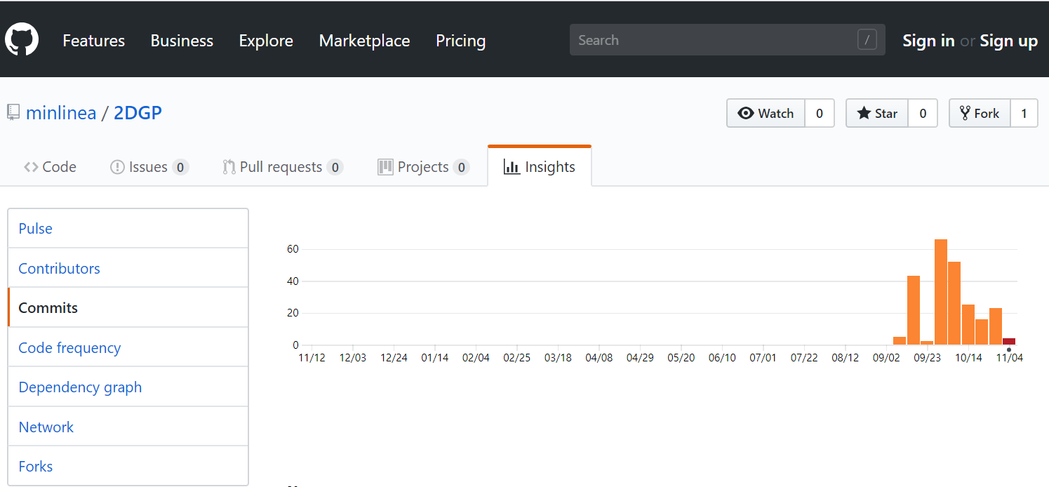
2DGP_Project 총 커밋횟수 : 119회

Slide 8
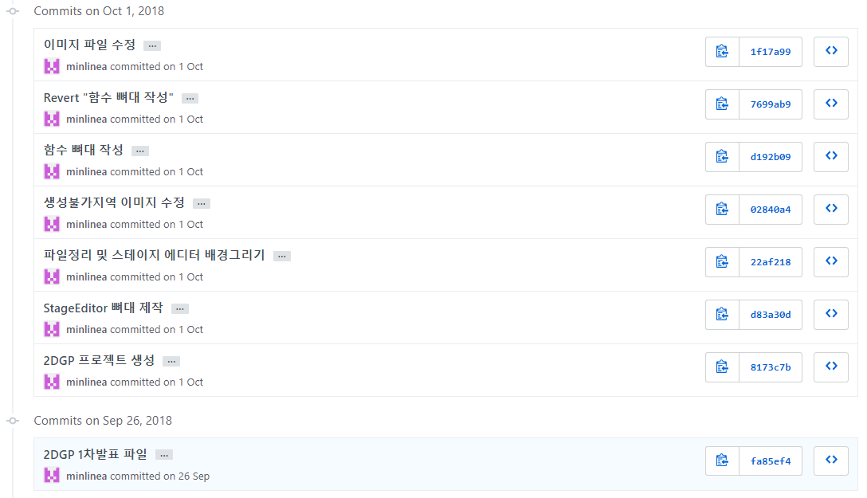
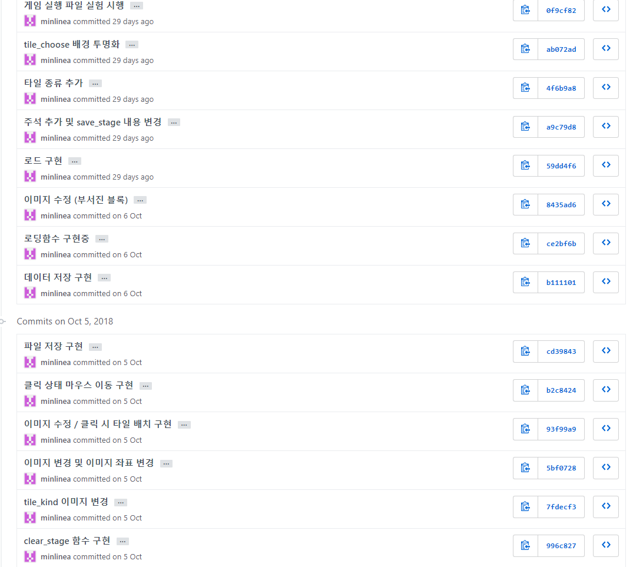
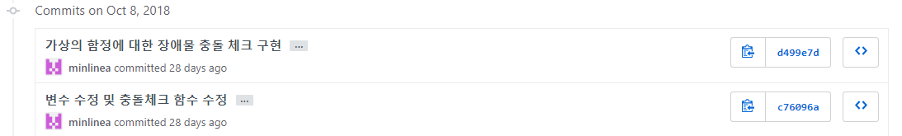
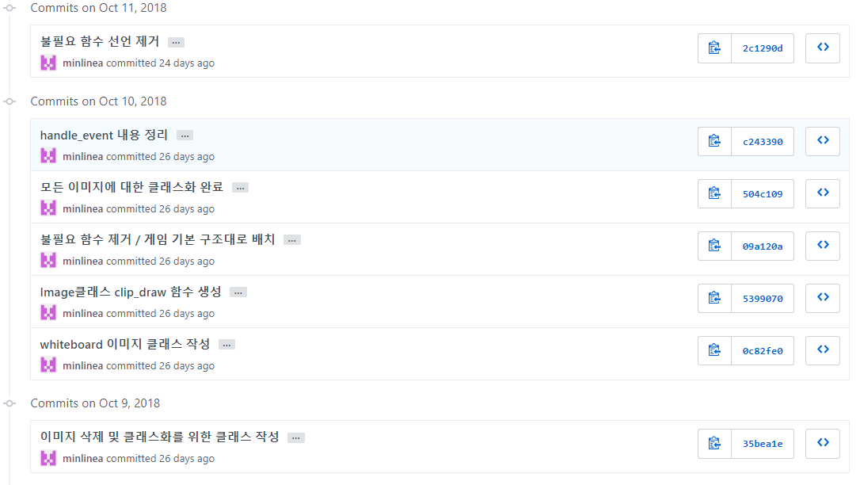
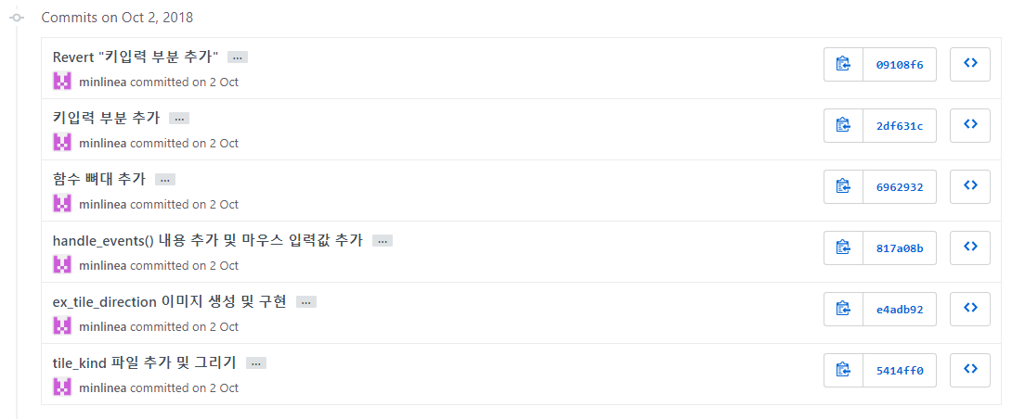
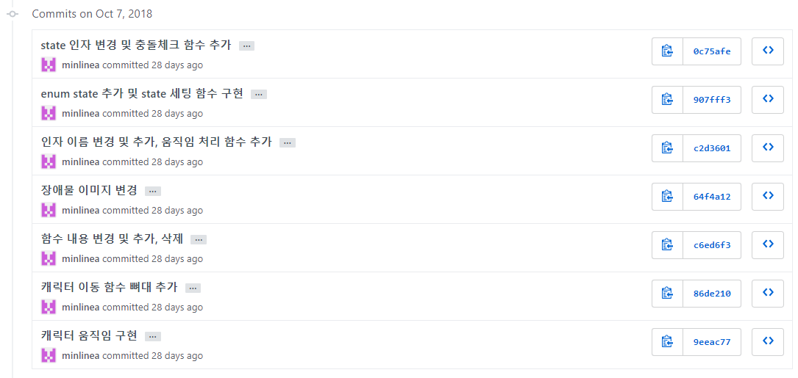
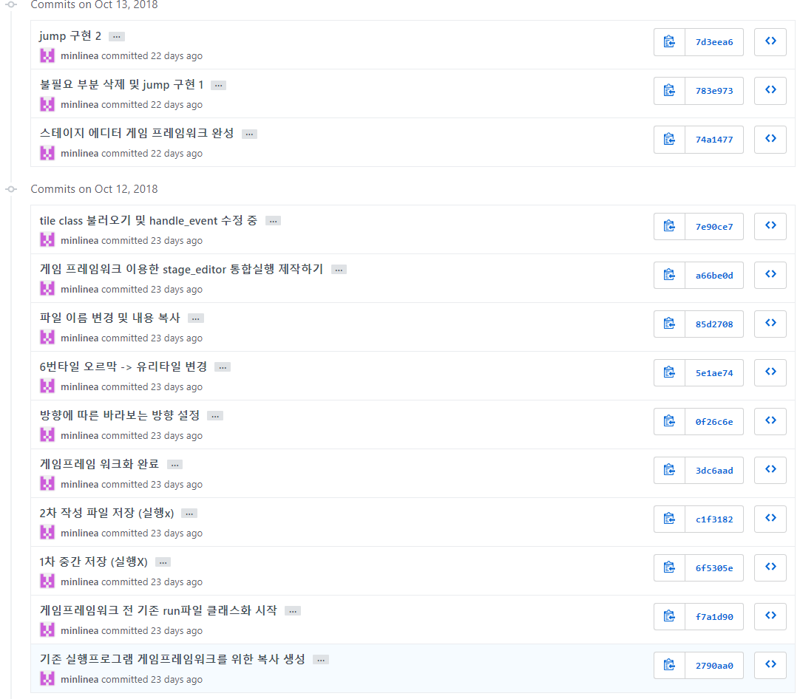
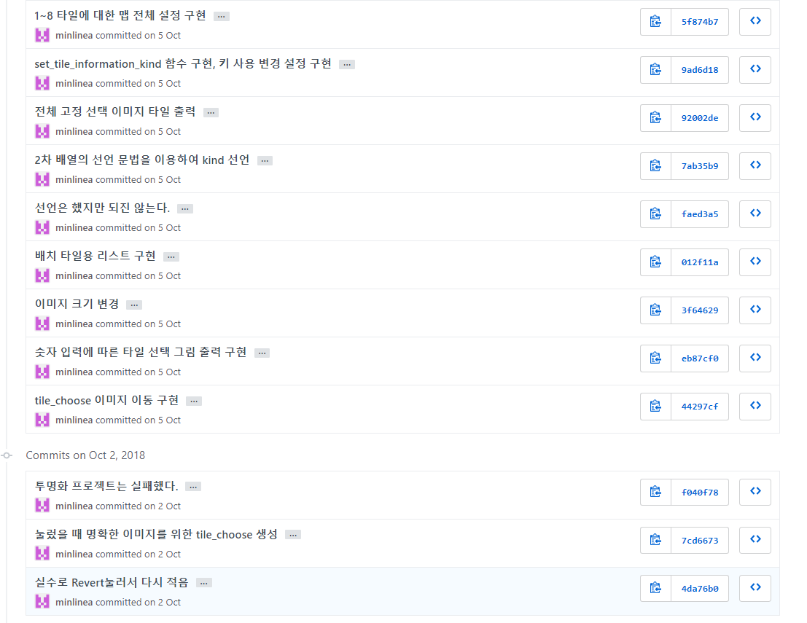
1주차 커밋횟수 : 47회
2주차 커밋횟수 : 22회

Slide 9
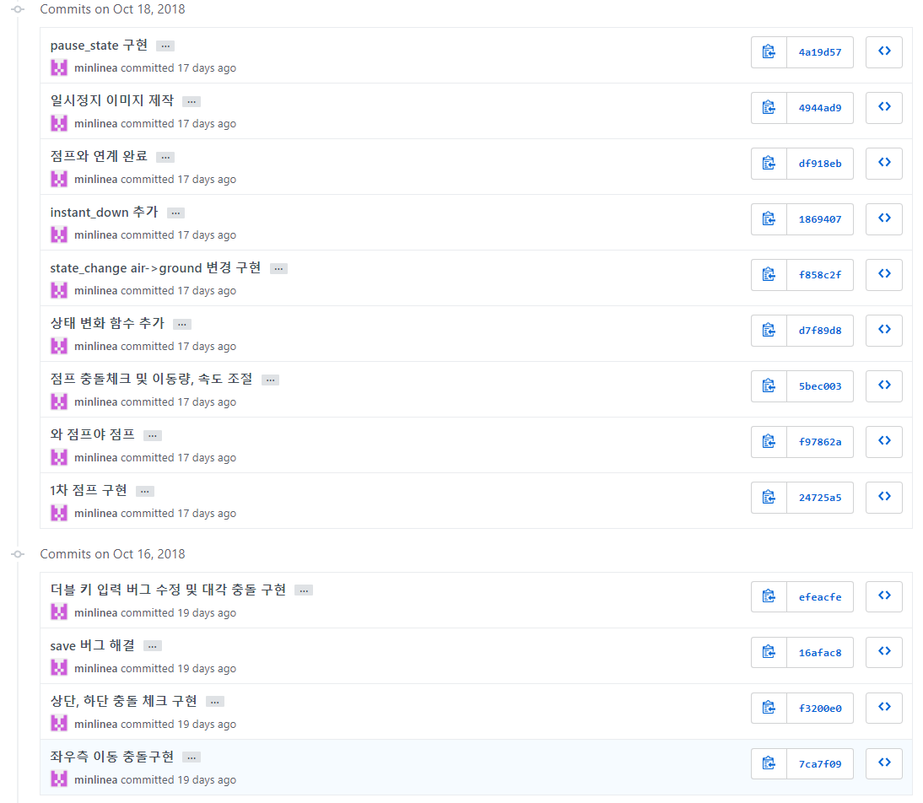
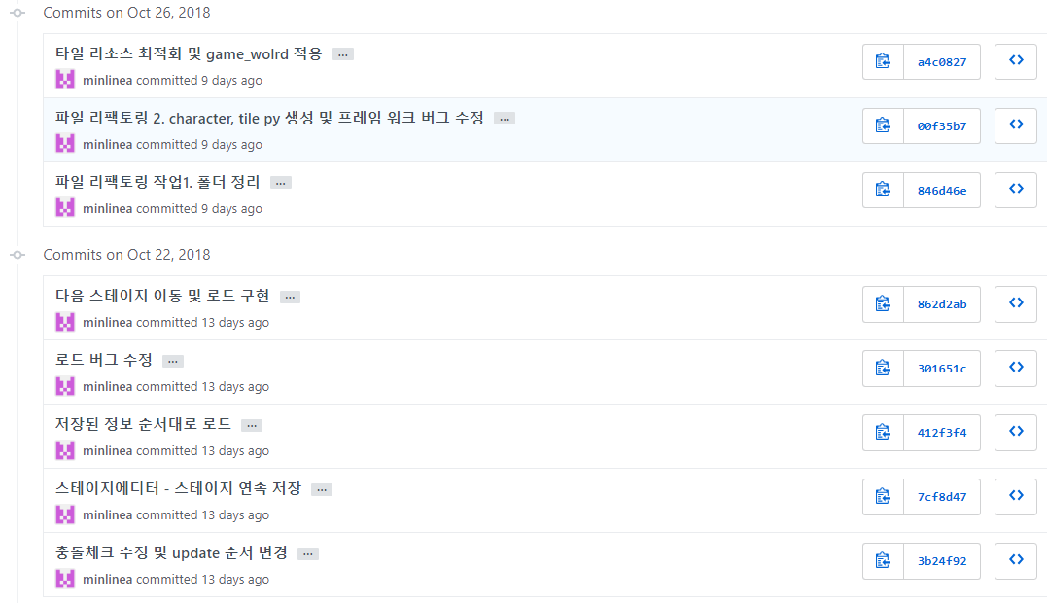
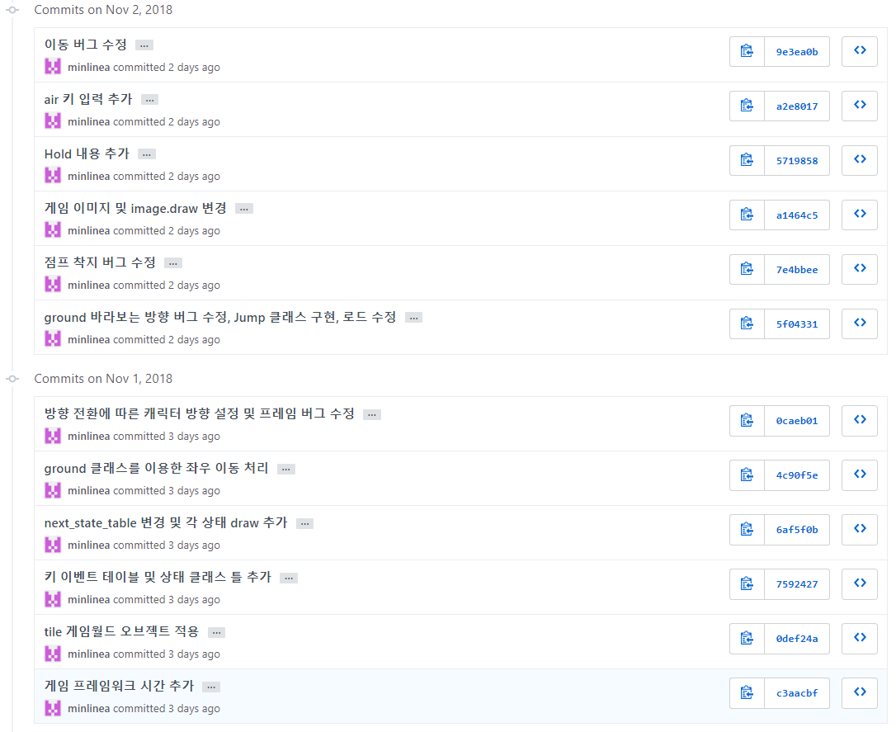
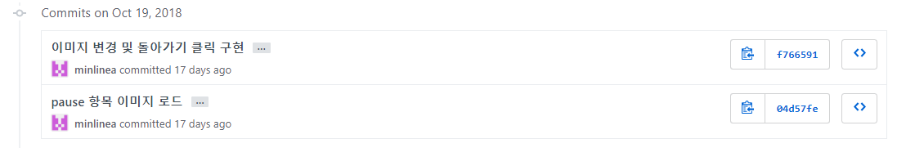
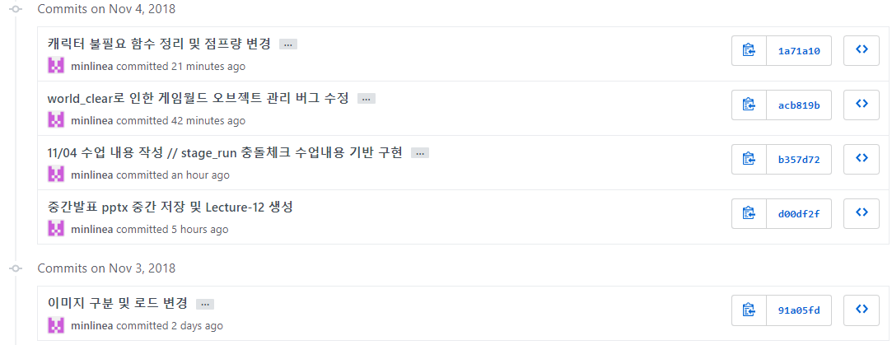
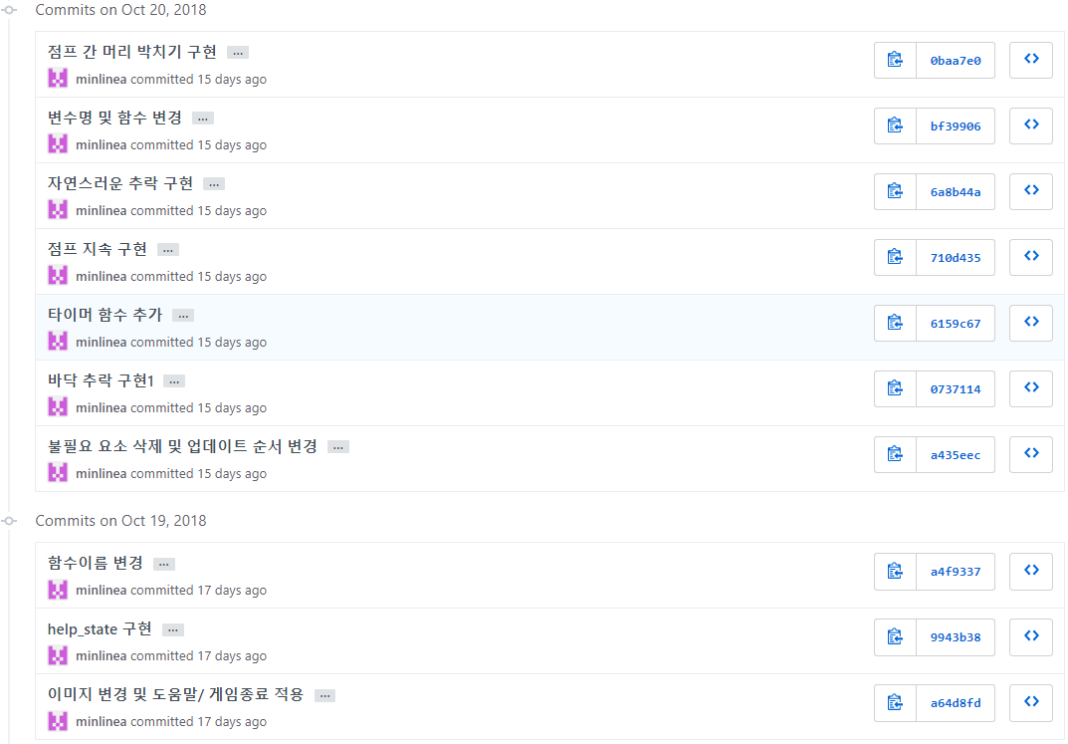
4주차 커밋횟수 : 8회
5주차 커밋횟수 : 17회
3주차 커밋횟수 : 25회

